Slide 1

CloudTrim
Trim the cloud, keep the control.
وفّر في سحابتك… والقرار بيدك.

Slide 2



CloudTrim
المشكلة والتحدي
هدر صامت في فاتورة السحابة
40%
17%
29%
أعطال سببها خطأ بشري
تجاوز للميزانية
من الإنفاق مهدر
والأدوات العالمية معقدة وباهظة ومصممة للمؤسسات الكبرى، بلا دعم محلي
Flexera State of the Cloud 2026 · Uptime Institute
02

Slide 3
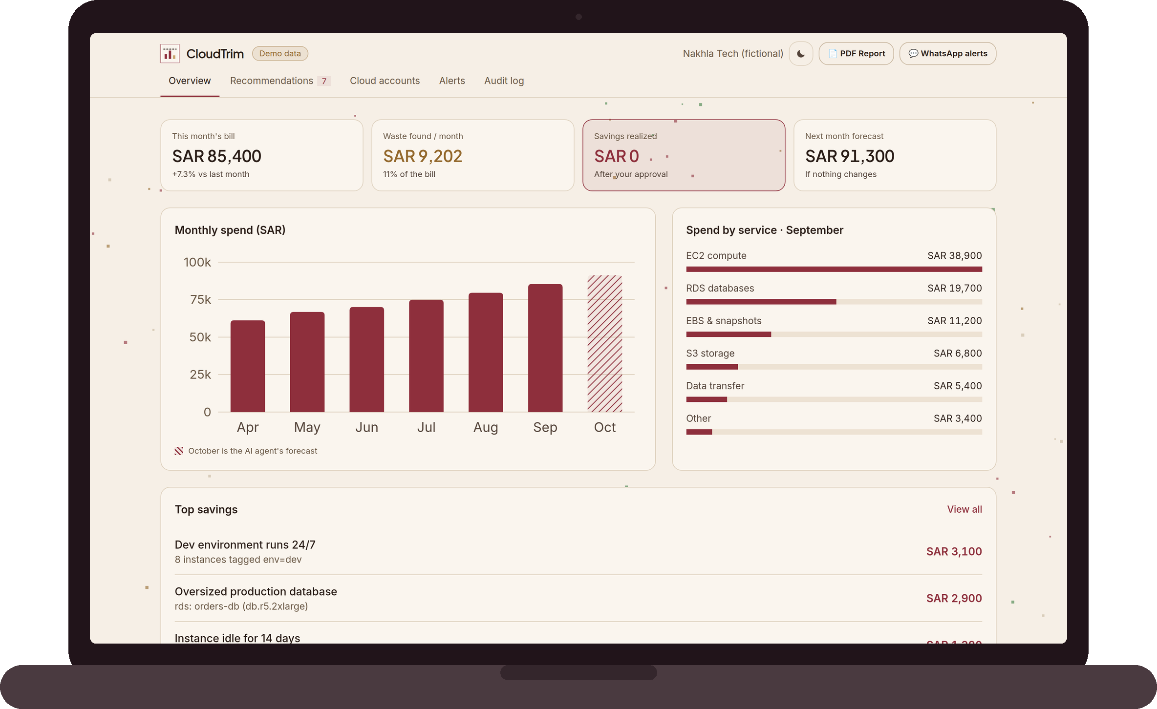
CloudTrim
الحل
CloudTrim يكتشف الهدر… وأنت تقرّر
نربط حسابك السحابي بصلاحية قراءة فقط
1
الذكاء الاصطناعي يكتشف الهدر
2
توصيات ذكية وتنفيذ بموافقة مسبقة
3
أو أتمتة مشروطة، لتفادي أخطاء الإنتاج
03

Slide 4
CloudTrim
المنافسون
CloudTrim مقابل أدوات المزودين
Oracle Cloud
Google Cloud
Microsoft Azure
AWS
CloudTrim
Infrastructure
Cost Management
Cost Management
Cost Management
✕
✕
✕
✕
✓
دعم السحب المحلية: STC · SCCC · CNTXT
✕
~
~
✕
✓
كل السحب في لوحة واحدة
محدود خارج منظومته
محدود خارج منظومته
✓
✓
✓
✓
✓
توصيات FinOps ذكية للمؤسسين
للمهندسين
للمهندسين
للمهندسين
للمهندسين
✕
✕
✕
✕
✓
لوحات بسيطة لغير التقنيين
~
✓
✓
✓
✓
تسعير SaaS مرن للناشئة
لا
جزئياً
نعم
04

Slide 5



CloudTrim
الفئة المستهدفة
شركات فاتورتها السحابية عشرات الآلاف شهرياً
50 إلى 250 موظفاً، وهدر مؤلم يجعل عائد الاشتراك واضحاً
$14.6B
$5.1B
50-250
المتوقع 2030
سوق السحابة السعودي 2025
موظفاً
MarketsandMarkets
05

Slide 6









CloudTrim
نموذج العمل
الشراكات الرئيسية
الأنشطة الرئيسية
القيم المقترحة
العلاقات مع العملاء
شرائح العملاء
AWS وAzure وGCP
كشف الهدر وتحليله
فاتورة سحابة أقل
تنبيهات واتساب
شركات 50 إلى 250 موظفاً
STC وSCCC وCNTXT
تطوير المنصة
قراءة فقط وآمن
دعم بالعربي
شركات ناشئة
واتساب للأعمال
تنفيذ بموافقتك
بلا فريق FinOps
الموارد الرئيسية
السحب المحلية والعالمية
القنوات
نموذج الذكاء الاصطناعي
الموقع والفحص
فريق تقني وFinOps
شركاء السحابة
هيكل التكاليف
مصادر الإيرادات
الاستضافة والذكاء الاصطناعي
اشتراك SaaS مرن حسب حجم الفاتورة
الفريق والتطوير · التسويق
أو نسبة من التوفير المحقق
فحص أول مجاني · استشارات FinOps
06

Slide 7





CloudTrim
قابلية التنفيذ
كيف يمكن تنفيذ الحل في الوقت الحالي؟
ما التقنيات المتوفرة لتنفيذه؟
ربط المنصة بحساب الشركة السحابي عبر API
Cloud APIs
AI Models
الذكاء الاصطناعي يحلل مخرجات الـ APIs ويطبّق قواعد FinOps القياسية
أدوات تطوير الواجهات والمواقع
زر تفاعلي بضغطة واحدة لإيقاف المورد أو تقليصه عبر API
07

Slide 8
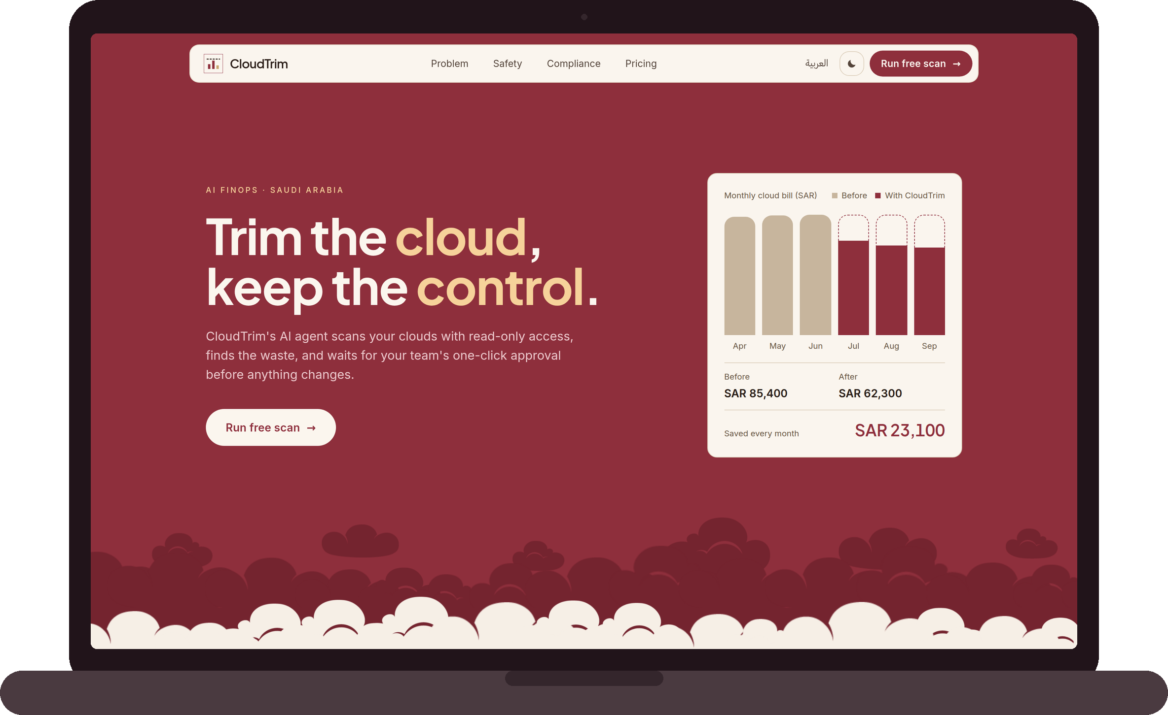
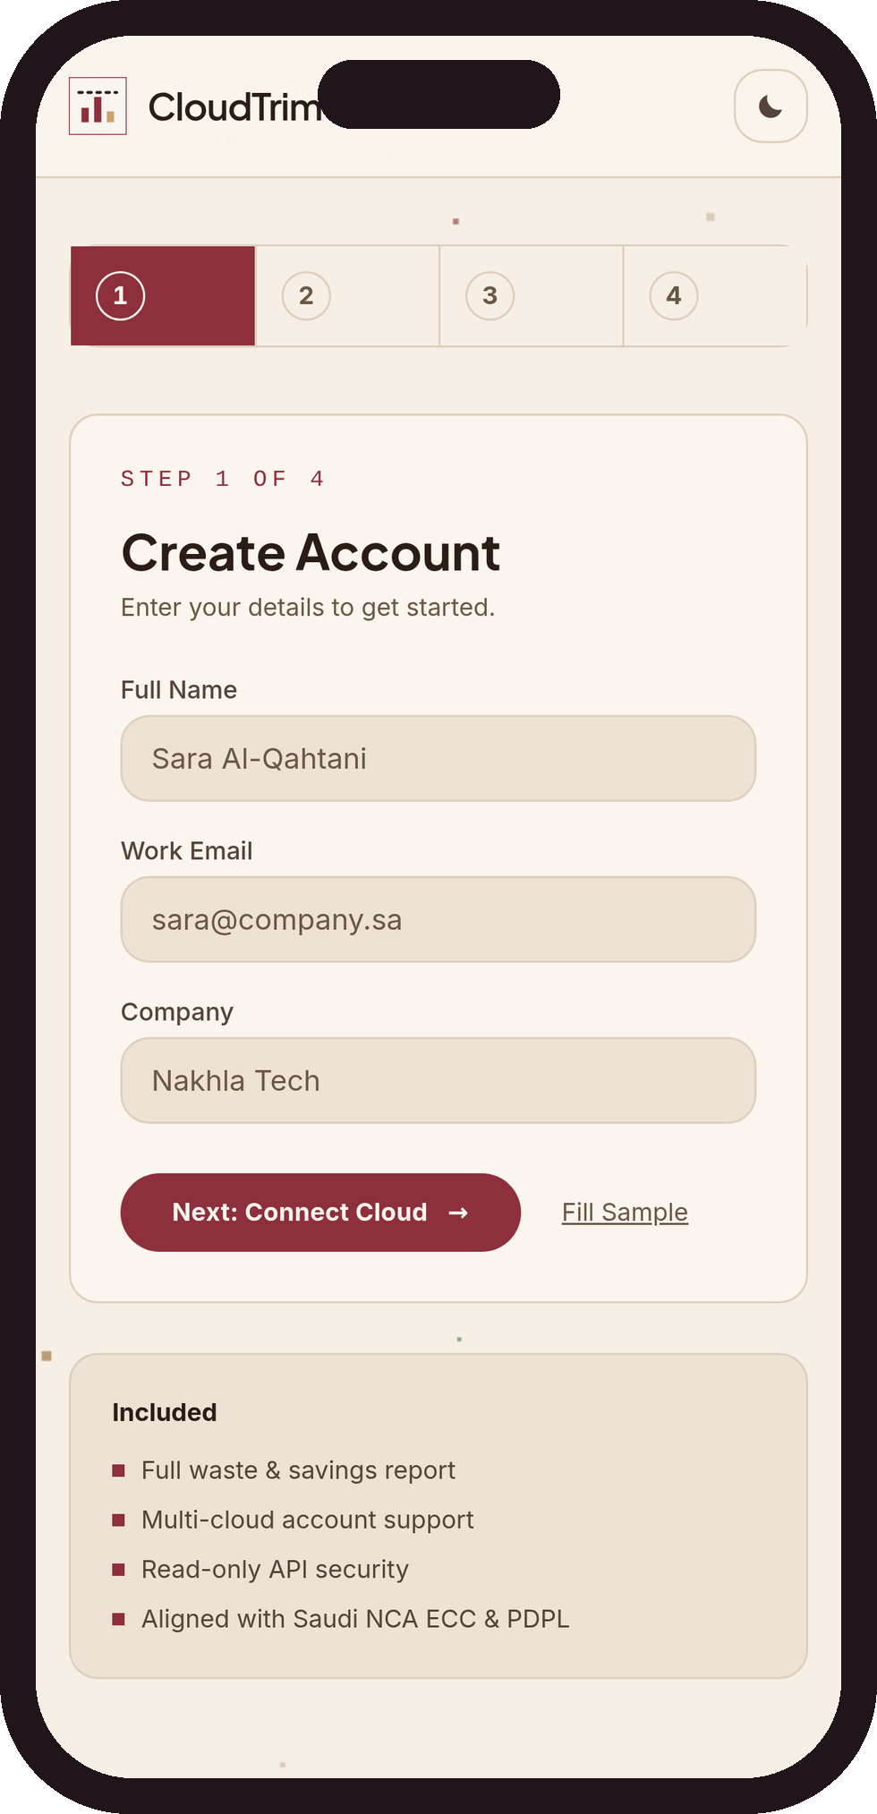

CloudTrim
النموذج الأولي
لقطات تجريبية من الواجهات · MVP Design
امسح وجرّب
08

Slide 9


CloudTrim
الأثر والقيمة المتوقعة
أثر بالأرقام
دقائق
110K
10.8%
بدل أسابيع
ريال سنوياً
توفير من الفاتورة
مثال: شركة افتراضية من 120 موظفاً
09

Slide 10



CloudTrim
الخطوة التالية
خطتنا القادمة
إنذار مبكر 24/7
البنية الهجينة
مقارنة السحابات
نحتاج: توجيه خبراء · شريك سحابي محلي · 10 شركات للتجربة
10

Slide 11
CloudTrim
الختام
جرّب CloudTrim
شكراً لكم
وفّر في سحابتك… والقرار بيدك.
Trim the cloud, keep the control.
cloudtrim-sa.vercel.app
11

